Slide 1




Hotel Room Reservation System
Rahmatova Leyla

Slide 2

Introduction:
1
-The Hotel Room Reservation System is a software project designed to streamline the booking process for a hotel.
- It facilitates booking, displaying customer information, managing room allotments, and editing customer details.
- The system aims to provide an efficient and user-friendly interface for hotel staff to manage reservations.

Slide 3

2
Code Structure:
Header:
Includes necessary header files like <iostream>, <iomanip>, and <fstream> for input/output operations and file handling.
Functions:
main_menu(): Displays the main menu.
add(): Adds a new booking.
display(): Shows customer info by a room number.
rooms(): Lists all allotted rooms and customers.
edit(): Edits or checks out a customer.
modify(): Submenu for modifying customer details.
check(): Checks room availability.
modify_name(): Modifies customer's name.
modify_phone(): Modifies customer's phone.
modify_days(): Modifies duration of stay.
delete_rec(): Checks out a customer by removing record.
Это изображение, автор: Неизвестный автор, лицензия: CC BY-SA

Slide 4
Main Functions:
3
display():
- Displays customer information for a specified room number.
- Prompts the user to input a room number.
- Searches for the room in the file and shows customer details if found.
- Indicates if the room is vacant if not found.
add():
- Adds a new booking to the system.
- Collects customer details like name, phone number, and duration of stay.
- Checks room availability and calculates the cost.
- Writes the booking details to a file for storage.
edit():
- Allows the user to edit existing bookings or check out customers.
- Displays a submenu with options for modifying customer details or checking out.
- Calls respective functions based on user input.

Slide 5
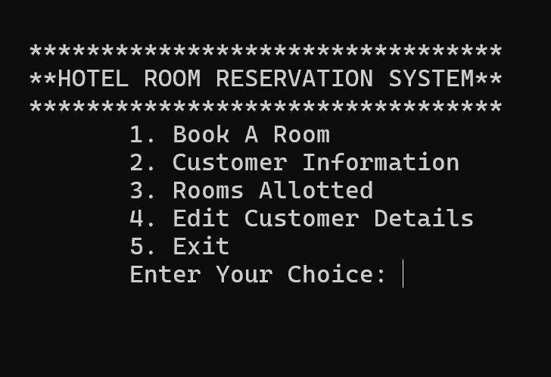
Main Menu:
quick access to all functions
Notes:
При проведении исследований легко перейти к одному источнику: Википедии. Однако вам необходимо включить в исследование различные источники. Рассмотрим следующие источники:
С кем можно провести интервью, чтобы получить дополнительные сведения по теме?
Актуальна ли тема и будет ли она актуальна для аудитории?
Какие статьи, блоги и журналы могут иметь отношение к моей теме?
Есть ли видео на YouTube по этой теме? Если да, то о чем они?
Какие изображения я могу найти по теме?

Slide 6
Usage
To use the Hotel Room Reservation System code:
Compile: Use a C++ compiler to compile the code.
Run: Execute the compiled program.
Actions: Choose options from the main menu to book rooms, view customer info, edit reservations, or exit.
Follow Prompts: Follow on-screen prompts to input data and navigate through options.
Exit: Select the exit option when done.
Notes:
После консультирования с различными источниками вам потребуется сузить тему. Например, тема безопасности в Интернете очень большая, но вы можете сузить эту тему, включив в нее безопасность в Интернете в отношении приложений социальных сетей, которые активно используют подростки. Эта тема более конкретна и будет актуальна для ваших коллег. Некоторые вопросы, которые помогут вам сузить тему:
Какие темы исследования меня интересуют больше всего?
Какие темы исследования будут наиболее интересны моей аудитории?
Какие темы будут более интересными для аудитории? Какие будут шокирующими? Какие будут вдохновляющими?

Slide 7

Conclusion
The Hotel Room Reservation System streamlines hotel management tasks, providing efficient booking management, customer data handling, and room allotment overview. Its user-friendly interface and modular design make it a valuable tool for hotel staff, enhancing productivity and customer service.
Notes:
Теперь, когда вы сузили тему, вам нужно будет организовать исследование по работающей структуре. Существуют некоторые общие организационные шаблоны, основанные на типе проводимого исследования.
Организационные структуры:
Причина и следствие. Такая структура отлично подходит для объяснения причин и следствий темы;
Сравнение и контрастность. В этом шаблоне вы подчеркиваете сходства и различия темы;
Объяснение процесса. Эта структура отлично подходит для структурирования ряда действий, которые необходимо предпринять;
Определение. Если вы хотите убедиться, что ваша аудитория понимает, что что-то использует иллюстрации, значения, разъясняющие заблуждения, можно использовать эту структуру.
Классификация — общая организационная структура объединяет похожие темы или факты из исследования. Например, в области безопасности в Интернете о приложениях социальных сетей можно организовать исследование, в котором можно просматривать каждое приложение социальных сетей по одному.

